Slide 1

MÓDULO 31 · MATEMÁTICA · AULA 549
Área Entre Curvas
Confira sempre qual função está por cima
Área entre curvas

Slide 2
Para começar
Para calcular a área entre f(x)=x+2 e g(x)=x², basta integrar f(x)-g(x), sem verificar qual está por cima?
POSSOR · Cálculo I: Integrais · Aula 549
2

Slide 3
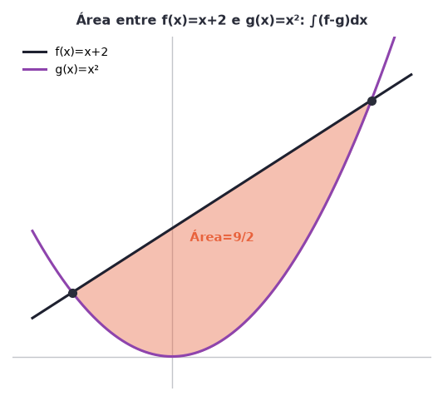
O conceito central
Área = ∫(f_{acima}-f_{abaixo})dx — um resultado negativo sinaliza ordem errada.
POSSOR · Cálculo I: Integrais · Aula 549
3

Slide 4
Como funciona
Testar um ponto entre as interseções decide qual função está por cima.
• Achar interseções: f(x)=g(x)
• Testar um ponto para saber quem está acima
POSSOR · Cálculo I: Integrais · Aula 549
4

Slide 5

Cuidado com essa armadilha
Montar a integral sem verificar qual função está acima no intervalo considerado.
POSSOR · Cálculo I: Integrais · Aula 549
5

Slide 6
Exemplo resolvido
Calcule a área entre f(x)=x+2 e g(x)=x².
Interseções: x=-1 e x=2; f está acima
∫(f-g)dx=9/2
POSSOR · Cálculo I: Integrais · Aula 549
6

Slide 7
Roteiro de hoje
1
Pergunta inicial
2
Quem está acima
3
Exemplo
4
Exercícios
POSSOR · Cálculo I: Integrais · Aula 549
7

Slide 8

Hora dos Exercícios — Fixação
QUESTÃO 1
Encontre as interseções de f(x)=x+2 e g(x)=x².
💡 Dica
Se o resultado de uma área der negativo, é sinal de que a ordem das funções na subtração está invertida.
POSSOR · Cálculo I: Integrais · Aula 549
8

Slide 9

Gabarito e Encerramento
Resposta
x=-1 e x=2.
Resumo da Aula
Com a área entre curvas em x dominada, a próxima aula faz o mesmo em relação ao eixo y.
• Sempre verifique qual função está acima antes de montar a integral — um resultado negativo indica ordem invertida.
Próxima aula: Módulo concluído.
POSSOR · Cálculo I: Integrais · Aula 549
9

